Slide 1
Projeto integrador

Slide 2
Login
Salvo no próprio dispositivo. (inicialmente)
Apenas um nick_name. (inicialmente)

Slide 3
Forma de filtrar os assuntos.
Propostas
Botão "Geral" onde vai randomizar uma quantidade predefinida de questões, ou da escolha do usuário, com opção de tempo.
Botão "assuntos" onde vai apresentar uma lista com cada área, quando selecionado randomiza uma quantidade de questões predefinidas ou escolhidas pelo usuário, com opção de tempo.

Slide 4
Resultados
Propostas
Algo parecido com o forms, onde mostra em verde os acertos, e vermelho os erros, e no final da página uma tabela com os acertos Ex. 8/10
quando a opção de tempo for selecionada mostra o tempo em que foi realizado o teste.

Slide 5
Armazenamento das questões:
Propostas:
Guardar apenas os resultados e apresentar as questões como imagens.

Slide 6
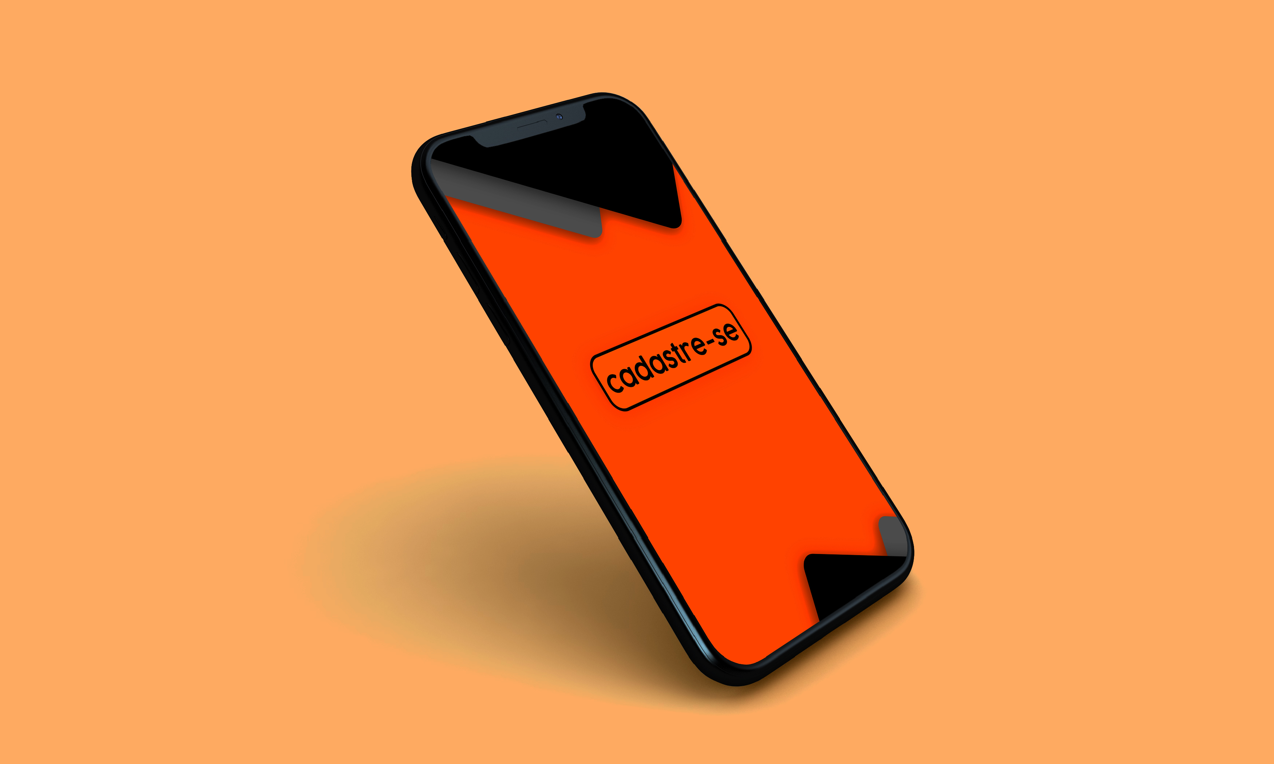

Design: Tela de login

Slide 7
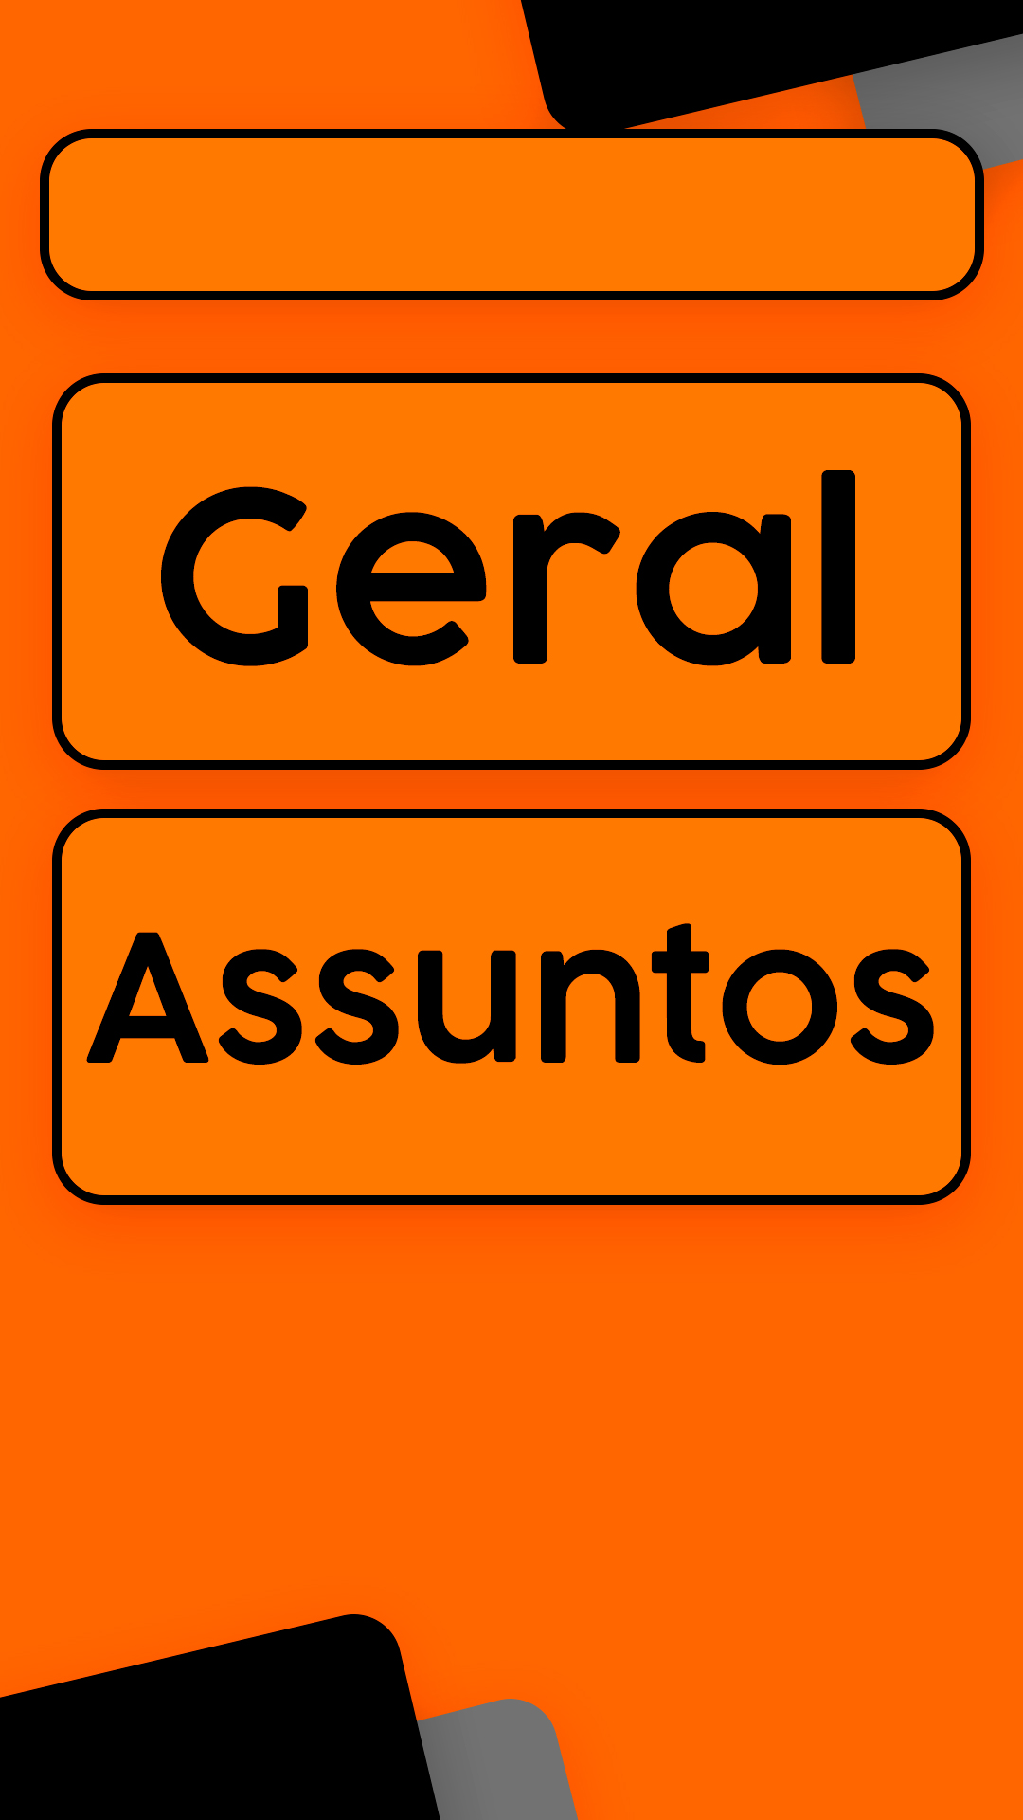
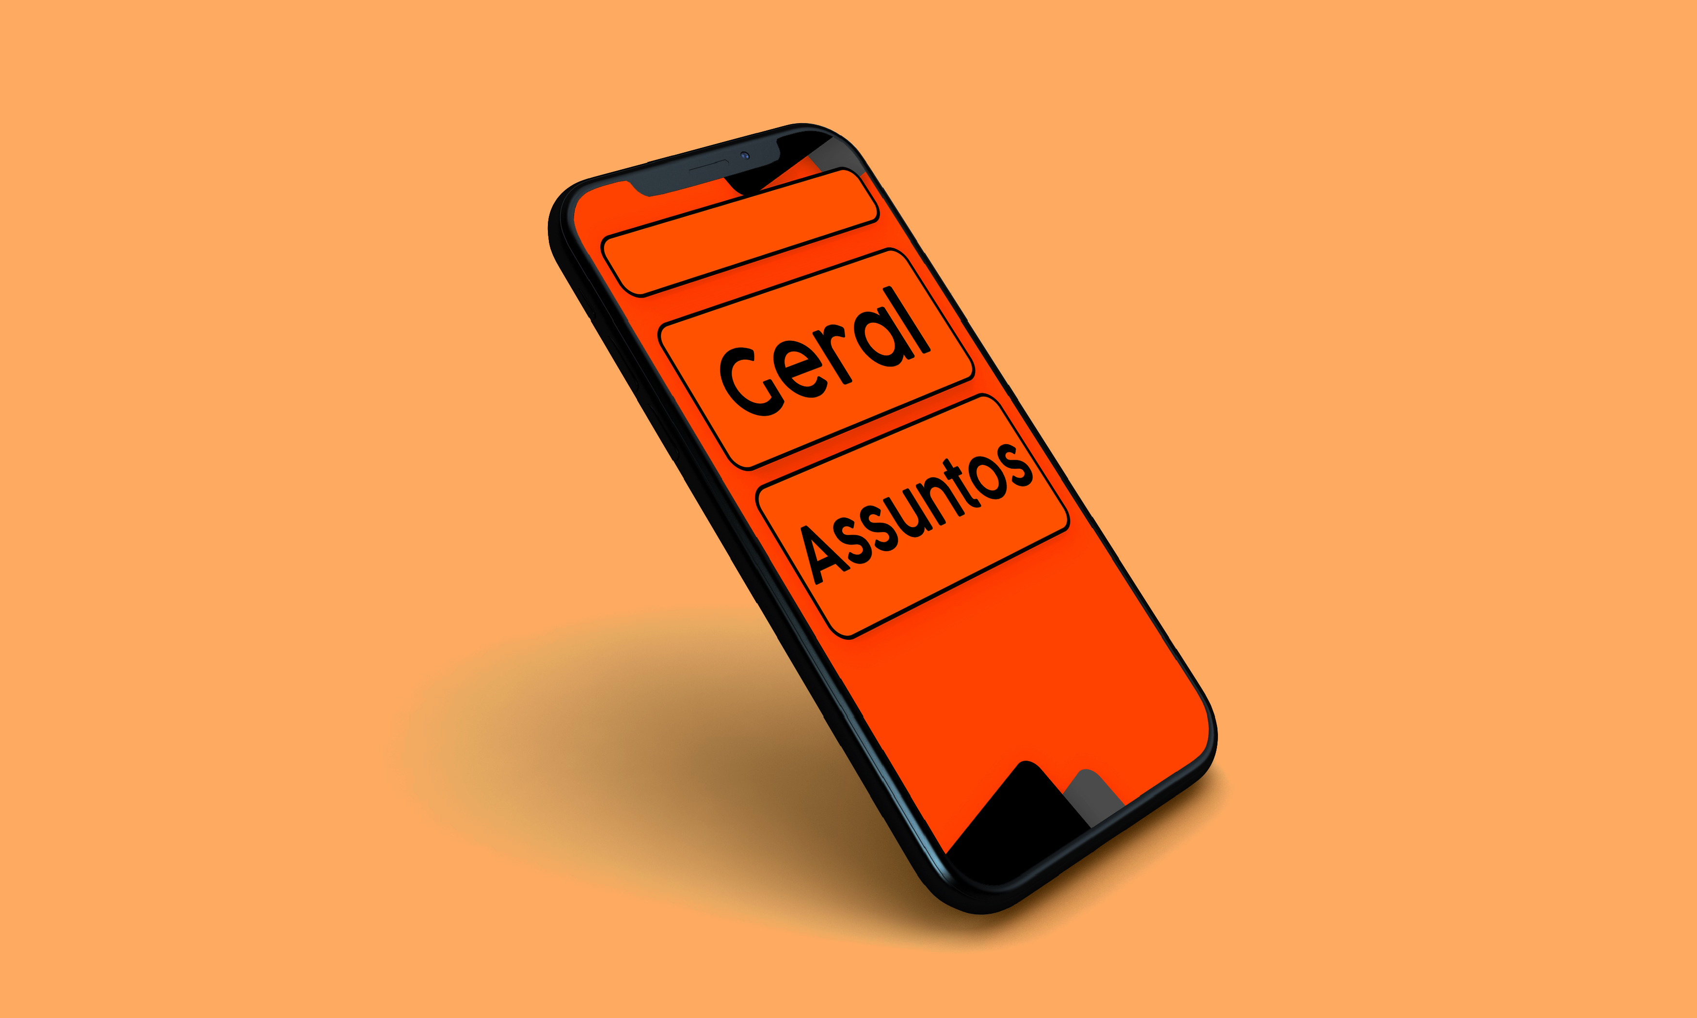
Design: Tela inicial

